Slide 1
授業での教員によるＩＣＴ活用
スライド資料 D4-2
①学習に対する児童生徒の興味関心を高めるための教員によるＩＣＴ活用
兵庫県版研修プログラム
Notes:
〈タイトル〉

Slide 2
授業での教員によるＩＣＴ活用 ①学習に対する児童生徒の興味関心を高めるために
授業での教員によるＩＣＴ活用の場面
① 学習に対する児童生徒の興味関心を高めるための教員によるＩＣＴ活用
② 児童生徒一人一人に課題を明確につかませるための教員によるICT活用
③ わかりやすく説明したり、児童生徒の思考や理解を深めたりするための教員によるICT活用
④ 学習内容をまとめる際に児童生徒の知識の定着を図るための教員によるICT活用
「教育の情報化に関する手引き」より

Slide 3
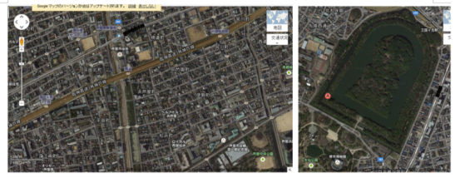
ICT活用実践事例（芦屋市立精道小学校）
授業での教員によるＩＣＴ活用 ①学習に対する児童生徒の興味関心を高めるために
学年・教科など | 小６・社会 むらからくにへ
ICT活用の意図 | 大仙古墳の大きさを、自分たちの町である芦屋市と比べることにより、仁徳天皇の権力の大きさを知ることができる。
主に使用したICT機器 | □ＰＣ ■ﾀﾌﾞﾚｯﾄPC □電子黒板 □実物投影機 □ﾌﾟﾛｼﾞｪｸﾀ ■（大型TV）
活用場面 | □導入 ■展開 □まとめ
【具体例】 小、中、高等学校 全学年 国語
プロジェクタ、教科書準拠デジタルコンテンツなどを活用して、教科書や図書資料などの挿絵や写真を拡大提示し、説明的な文章や文学的な文章を読む際に、内容への関心を高めるようにする。
「教育の情報化に関する手引き」より

Slide 4
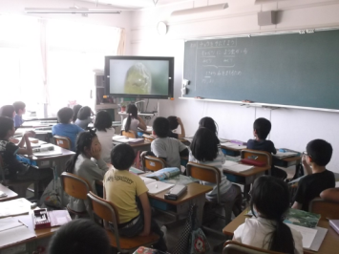
ICT活用実践事例（猪名川町立白金小学校）
授業での教員によるＩＣＴ活用 ①学習に対する児童生徒の興味関心を高めるために
学年・教科など | 小３・理科 ちょうを育てよう
ICT活用の意図 | 幼虫の生まれる様子を見ることを通して、疑問や驚きを持ち、後の学習への関心を高める。
主に使用したICT機器 | □ＰＣ ■ﾀﾌﾞﾚｯﾄPC ■電子黒板 □実物投影機□ﾌﾟﾛｼﾞｪｸﾀ □■（大型TV）
活用場面 | ■導入 □展開 □まとめ
【具体例】 小学校 第6学年 理科
「月と太陽」において、月の表面の様子について、児童に驚きや感動を与えるように、デジタルテレビなどを活用して、大画面で鮮明な映像を拡大提示する。
「教育の情報化に関する手引き」より

Slide 5
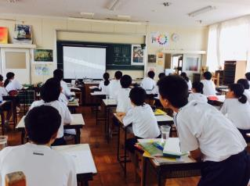
ICT活用実践事例（淡路市立一宮中学校）
授業での教員によるＩＣＴ活用 ①学習に対する児童生徒の興味関心を高めるために
学年・教科など | 中２・美術
ICT活用の意図 | 映像作品「森の木琴」を鑑賞し、生徒の琴への興味を高める
主に使用したICT機器 | ■ＰＣ □ﾀﾌﾞﾚｯﾄPC ■電子黒板 □実物投影機 ■ﾌﾟﾛｼﾞｪｸﾀ
活用場面 | ■導入 □展開 □まとめ
【具体例】 小学校 第5、6学年、中学校 音楽、高等学校 芸術（音楽）
和楽器などの演奏の様子をデジタルコンテンツなどで視聴させ、奏法や姿勢などについて学習する際に、実際の演奏への意欲付けを行う。我が国の音楽や諸外国の音楽など、いろいろな種類の楽曲を鑑賞させ、演奏形態や様子などから文化的な違いを感じ取らせる際に、楽曲について興味をもたせるようにする。
「教育の情報化に関する手引き」より

Slide 6
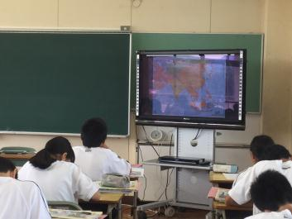
ICT活用実践事例（淡路市立一宮中学校）
授業での教員によるＩＣＴ活用 ①学習に対する児童生徒の興味関心を高めるために
学年・教科など | 中１・社会 アジア州
ICT活用の意図 | 導入としてアジア州をまとめた動画をメモをとりながら視聴し、授業への関心を高める。
主に使用したICT機器 | ■ＰＣ □ﾀﾌﾞﾚｯﾄPC ■電子黒板 □実物投影機 □ﾌﾟﾛｼﾞｪｸﾀ
活用場面 | ■導入 □展開 □まとめ
【具体例】 小学校第5学年、中学校社会、高等学校地理歴史（地理A、B）
大型ディスプレイ、コンピュータなどを活用して、衛星画像や空中写真を拡大提示して、日本や世界の諸地域の地理的事象に対する関心を高めるようにする。
「教育の情報化に関する手引き」より

Slide 7
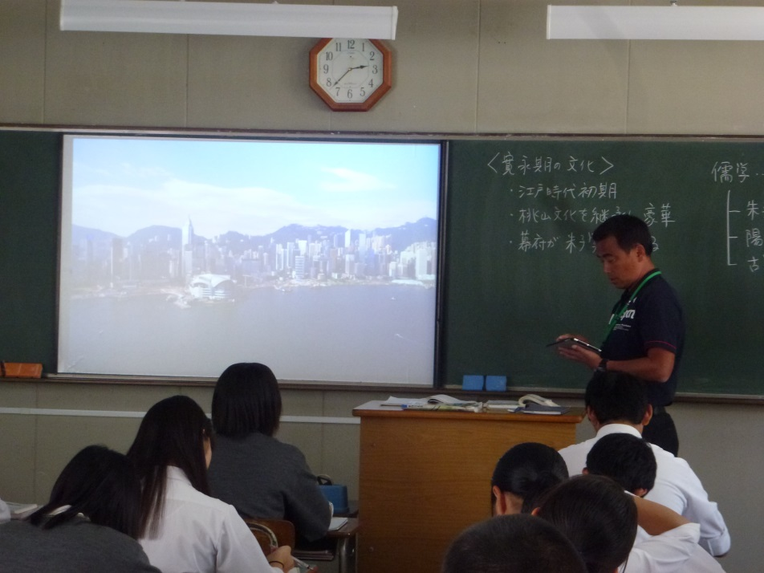
ICT活用実践事例（県立明石城西高等学校）
授業での教員によるＩＣＴ活用 ①学習に対する児童生徒の興味関心を高めるために
学年・教科など | 高２・日本史Ｂ 近世江戸時代「寛永期の文化」
ICT活用の意図 | 関連する動画を提示し、生徒の興味を高めるとともに、文化財などを視覚で的確にとらえさせる。
主に使用したICT機器 | □ＰＣ ■ﾀﾌﾞﾚｯﾄPC □電子黒板 □実物投影機 ■ﾌﾟﾛｼﾞｪｸﾀ
活用場面 | ■導入 □展開 □まとめ
【具体例】 高等学校 地理歴史（世界史A、世界史B）
世界史に関する楽曲などを視聴させたり、絵画・写真などを鑑賞させたりして、その時代の社会的背景をつかませるとともに、歴史事象に関する多面的な関心を高める。
「教育の情報化に関する手引き」より

Slide 8
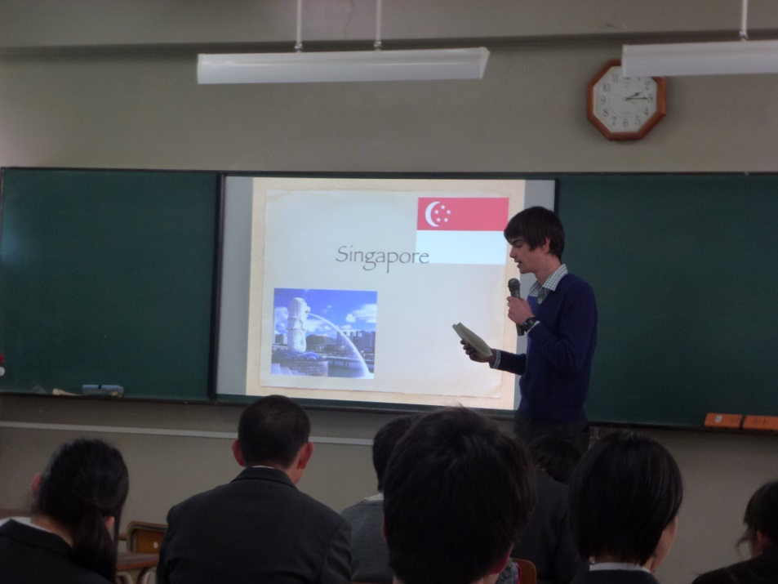
ICT活用実践事例（県立明石城西高等学校）
授業での教員によるＩＣＴ活用 ①学習に対する児童生徒の興味関心を高めるために
学年・教科など | 高１・コミニュケーション英語Ⅰ
ICT活用の意図 | ＡＬＴが自国についてプレゼンテーションをし、生徒の関心を高める。
主に使用したICT機器 | □ＰＣ ■ﾀﾌﾞﾚｯﾄPC □電子黒板 □実物投影機 ■ﾌﾟﾛｼﾞｪｸﾀ
活用場面 | ■導入 □展開 □まとめ
【具体例】 高等学校 外国語（英語）
外国のテレビ番組などを見せ、英語によるコミュニケーションに興味・関心を持たせる。
「教育の情報化に関する手引き」より

Slide 9
授業での教員によるＩＣＴ活用 ①学習に対する児童生徒の興味関心を高めるために
【その他の具体例】
○中学校 美術、高等学校 芸術（美術・書道・工芸）
身近な地域や日本及び諸外国の美術・書道・工芸の文化遺産などのデジタルコンテンツなどを拡大提示して、美術文化に対する関心を高めるようにする。
○高等学 国語（国語総合、国語表現、現代文A）
発表や講演などのデジタルコンテンツを、話し方や言葉遣い、資料の活用の仕方などに注意しながら視聴させ、話し方によって伝わり方が大きく変わることを気付かせるとともに言語による表現活動への関心を高める。
○高等学校 国語（国語総合、古典A、古典B、現代文A、現代文B）
古典や文学教材を扱う授業においてインターネットなどを活用して様々な作品と出会わせ、興味・関心を高める。
○高等学校 国語（国語総合、古典A、古典B）
古典に関する絵画などで博物館・美術館のウェブサイトで閲覧可能なデジタル画像（例えば、源氏物語絵巻や紫式部日記絵巻）を提示し、時代背景や風俗などを読み取らせ古典に関する関心を高める。
「教育の情報化に関する手引き」より

Slide 10
授業での教員によるＩＣＴ活用 ①学習に対する児童生徒の興味関心を高めるために
【その他の具体例】
○高等学校 数学
物体が放物運動する様々な事例を動画で提示し、二次関数のグラフが身近に見つかることに気付かせ、数学への関心を高める。
○高等学校 理科（物理）
ジェットコースターの動画を示して、運動の法則についての関心を高める。
○高等学校 理科
安全性、場所、時間、費用などの関係で授業中に行うことのできない実験や観察などをデジタルコンテンツを用いて提示し、科学的事象への関心を高める。
○高等学校 家庭
各地の特産物や郷土料理などについてデジタル画像を提示し、日本や世界の食文化への関心を高める。
「教育の情報化に関する手引き」より

Slide 11
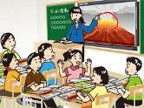


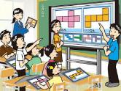
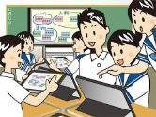
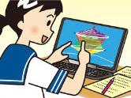

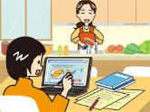
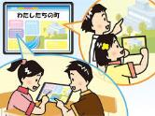
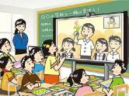
授業での教員によるＩＣＴ活用 ①学習に対する児童生徒の興味関心を高めるために
ＩＣＴを活用した指導方法の開発
学びのイノベーション事業（文部科学省）
Ａ 一斉学習
Ｂ 個別学習
Ｃ 協働学習
挿絵や写真等を拡大・縮小、画面への書き込み等を活用して分かりやすく説明することにより、子供たちの興味・関心を高めることが可能となる。
デジタル教材などの活用により、自らの疑問について深く調べることや、自分に合った進度で学習することが容易となる。また、一人一人の学習履歴を把握することにより、個々の理解や関心の程度に応じた学びを構築することが可能となる。
タブレットPCや電子黒板等を活用し、教室内の授業や他地域・海外の学校との交流学習において子供同士による意見交換、発表などお互いを高めあう学びを通じて、思考力、判断力、表現力などを育成することが可能となる。
Ａ-1 教員による教材の提示
B-1 個に応じる学習
B-2 調査活動
C-1 発表や話し合い
C-2 協働での意見整理
画像の拡大提示や書き込み、音声、動画などの活用
一人一人の習熟の程度等に応じた学習
インターネットを用いた情報収集、写真や動画等による記録
グループや学級全体での発表・話し合い
複数の意見・考えを議論して整理
B-3 思考を深める学習
B-4 表現・制作
B-5 家庭学習
C-3 協働制作
C-4 学校の壁を越えた学習
シミュレーションなどのデジタル教材を用いた思考を深める学習
マルチメディアを用いた資料、作品の制作
情報端末の持ち帰りによる家庭学習
グループでの分担、協働による作品の制作
遠隔地や海外の学校等の交流学習
http://jouhouka.mext.go.jp/school/innovation/
Notes:
ＩCTを活用することにより「一斉指導による学び（一斉学習）」に加え、「子供たち一人一人の能力や特性に応じた学び（個別学習）」、「子供たち同士が教えあい学び合う協働的な学び（協働学習）」を推進していくことが重要です。
また、ICTを活用した授業においては、「一斉学習」、「個別学習」、「協働学習」それぞれの学習場面が相互に組み合わされた学びの場が形成され、ＩＣＴの特長を生かすことでより分かりやすく理解が深まる授業の実現が可能となります。
文部科学省の「学びのイノベーション事業」において、ICTを活用した学習場面を類型化し、類型に対応した実証校の実際の学習場面例を整理されてます。

